Slide 1
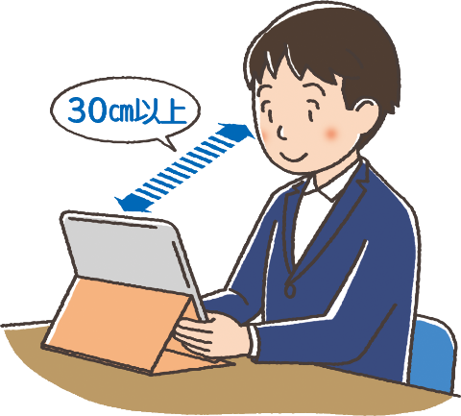
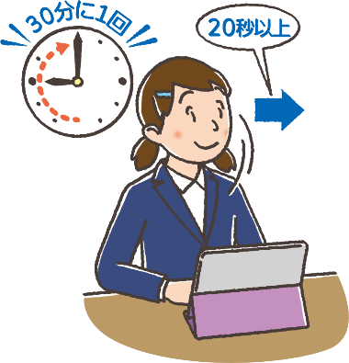
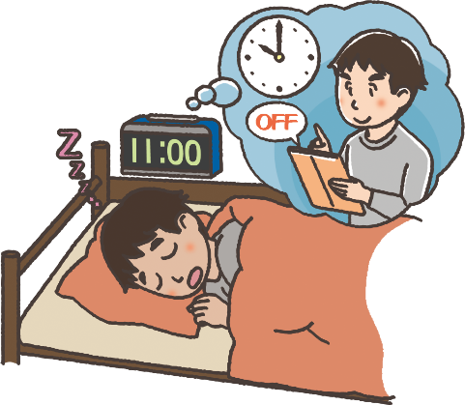
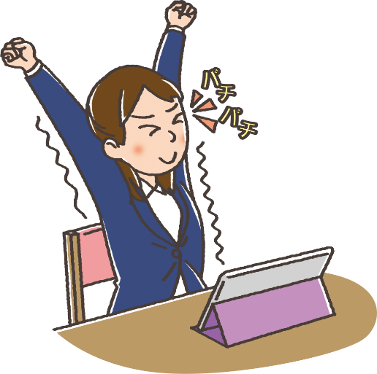
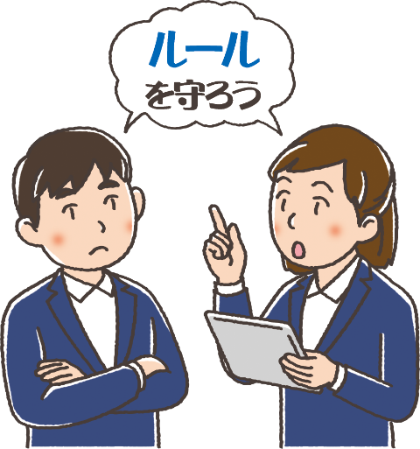
生 徒 用
タブレットを使うときの５つの約束
□ タブレットを使うときは姿勢よく
・タブレットを見るときは、
目を30㎝以上、離しましょう。
□ 30分に1回はタブレットから目を離す
・30分に1回はタブレットの画面から
目を離して、20秒以上、遠くを見ましょう。
□ 寝る前にはタブレットは使わない
・ぐっすり寝るために、寝る1時間前からは
デジタル機器の利用は控えましょう。
□ 自分の目を大切にする
・時間を決めて遠くを見たり、
目が乾かないようにまばたきをしたりして、
自分の目を大切にしましょう。
□ ルールを守って使う
・ 分使ったら１回中断する、学校のタブレット
は学習に関係のないことに使わないなど、
学校や家庭のルールを守って使いましょう。

